Slide 1
การติดตั้ง
ผ่าน Command Prompt

Slide 2
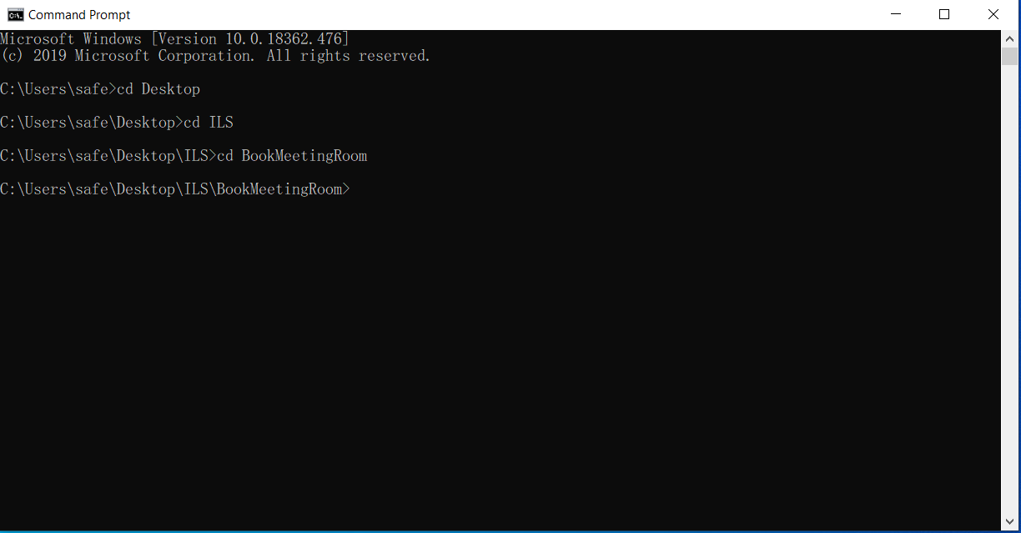
เปิดหน้าต่าง Command Prompt
เข้าไปที่ Folder ที่ Project โดยใช้คำสั่ง cd ในที่นี้อยู่หน้า Desktop

Slide 3
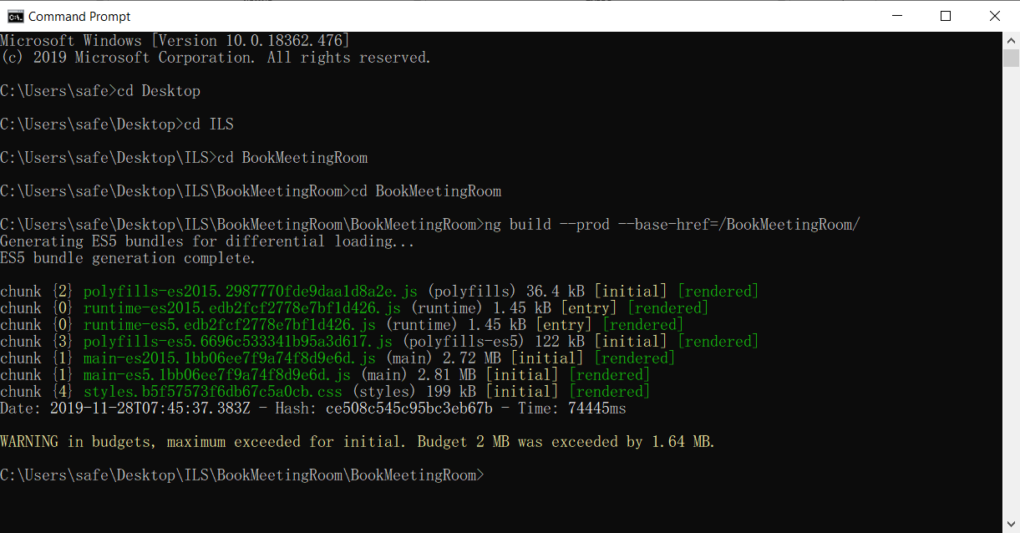
อันดับแรกต้องเข้าไป Folder BookMeetingRoom เพื่อ build file dist โดยใช้คำสั่ง
ng build --prod --base-href=/${project.name}/
โดย build เสร็จจะขึ้นหน้าต่างแบบนี้เป็นอัน build หน้า frontend เสร็จสิ้น

Slide 4
หลังจาก build หน้า frontend เสร็จจะได้ไฟล์มาอยู่ที่ Folder Path
\Desktop\ILS\BookMeetingRoom\BookMeetingRoom\dist\BookMeetingRoom
นำไฟล์ทั้งหมดไปวางไว้ที่ Path
\Desktop\ILS\BookMeetingRoom\demo\src\main\resources\static
เพื่อนำไป deploy แล้วได้ war file

Slide 5
ต่อไป build ฝั่ง backend โดยเข้าไปที่ Path
\Desktop\ILS\BookMeetingRoom\demo
เพื่อ deploy ออกมาเป็น war file โดยใช้คำสั่ง
mvnw clean install package

Slide 6
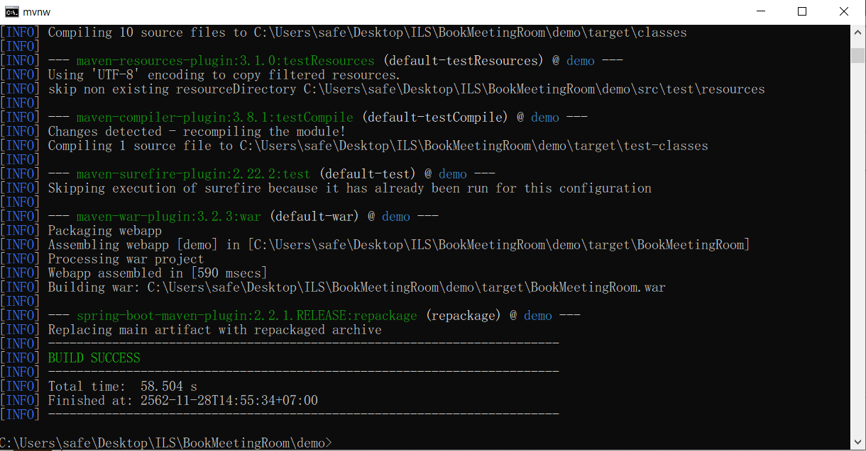
หลังจาก deploy backend จะได้หน้าต่าง cmd ประมาณนี้เป็นอันเสร็จสิ้น

Slide 7
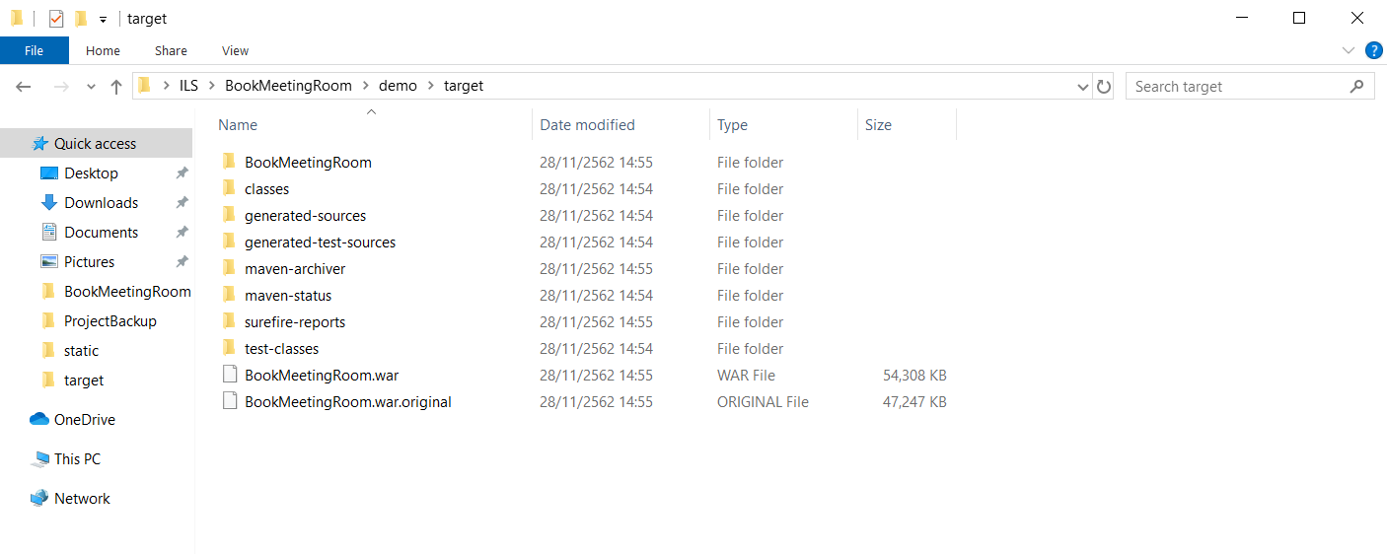
ไฟล์ war จะไปอยู่ที่ path \Desktop\ILS\BookMeetingRoom\demo\target

Slide 8
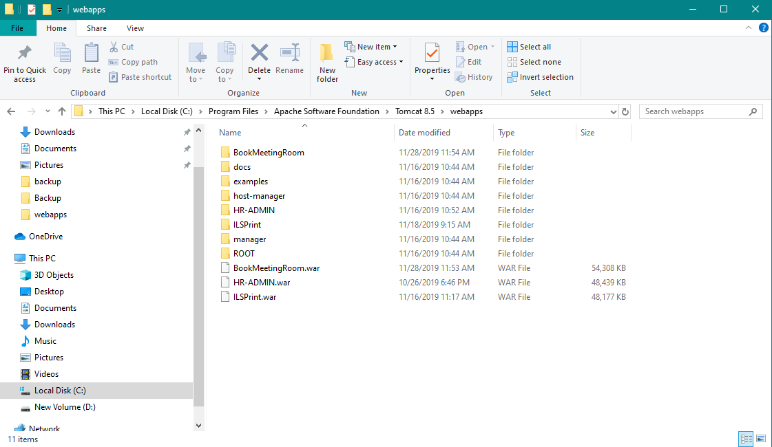
นำไฟล์ .war ไปวางที่ folder webapps ของ Tomcat ที่เครื่อง Server

Slide 9
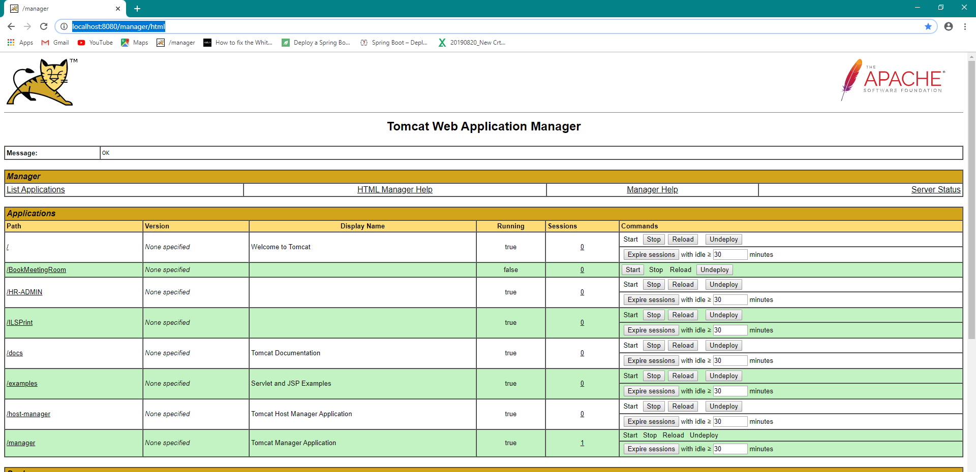
เข้าไป http://localhost:8080/manager/html ที่เครื่อง server แล้วกด Start

